Slide 1
Apache Kylin（麒麟） 快速入门培训
数据中心
主讲人：詹方勇

Slide 2
什么是Kylin
开源
分布式引擎（hadoop、hive和hbase）
高并发（hbase）
SQL交互（ANSI SQL）
快速（亚秒级）
多维分析（可配置数据模型）
支持超大数据集（百亿行级数据）
等等

Slide 3
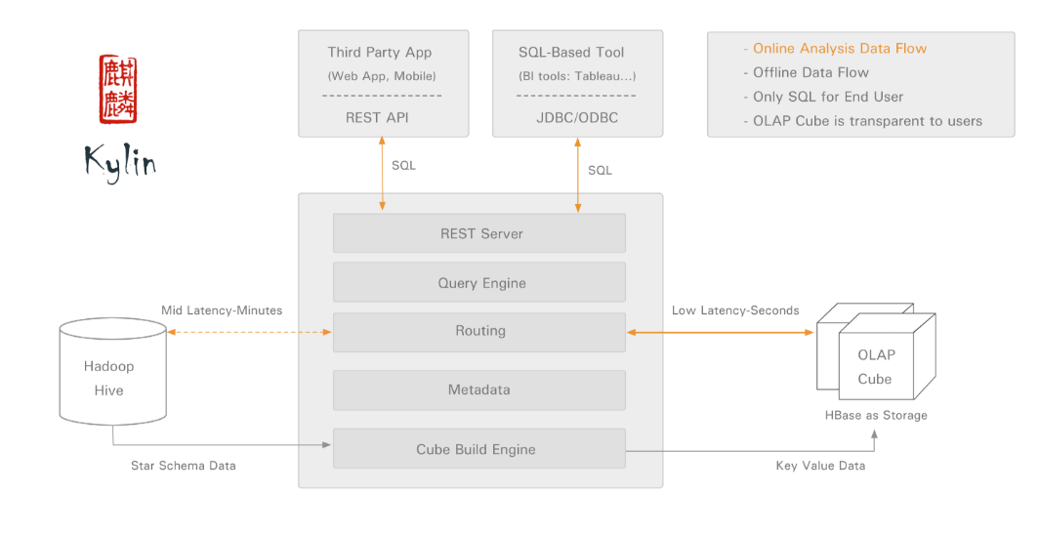
架构图

Slide 4
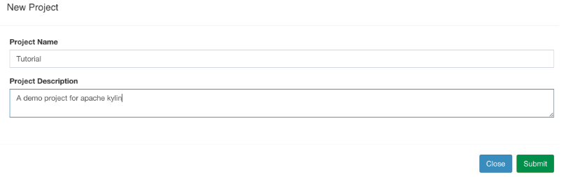
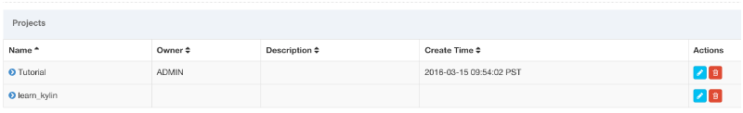
创建第数据模型
超人kylin地址：https://kylin.qccr.com/kylin/login（与hue账号密码一致）
创建项目

Slide 5
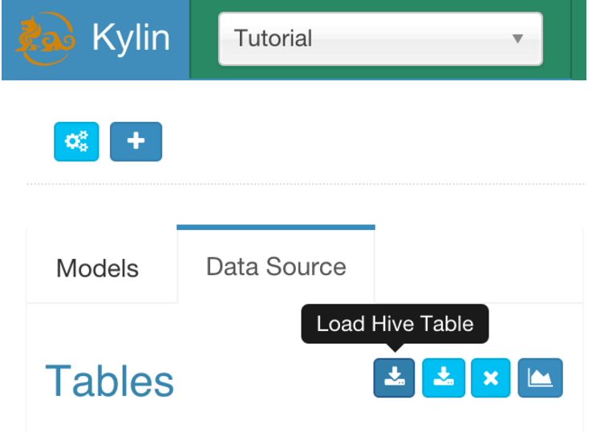
加载hive表到kylin，点击顶栏上的Model

Slide 6
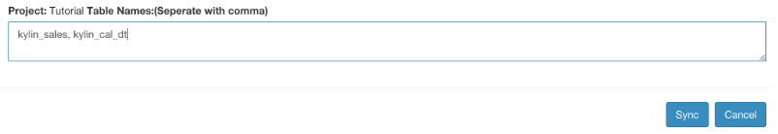
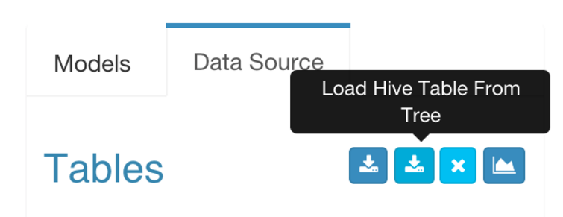
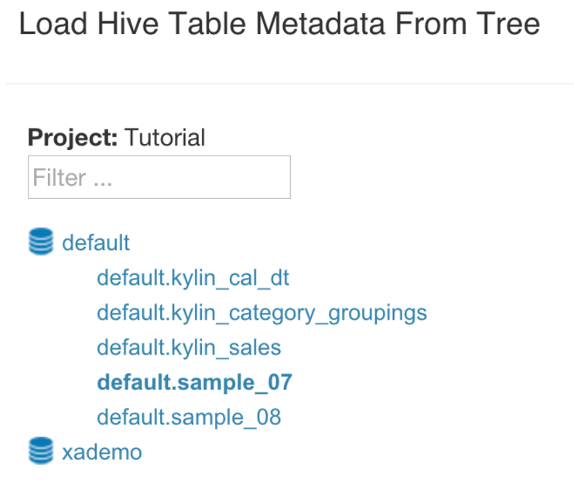
输入需要同步表的名字，以逗号做分隔
或者从hive元数据树中选取

Slide 7
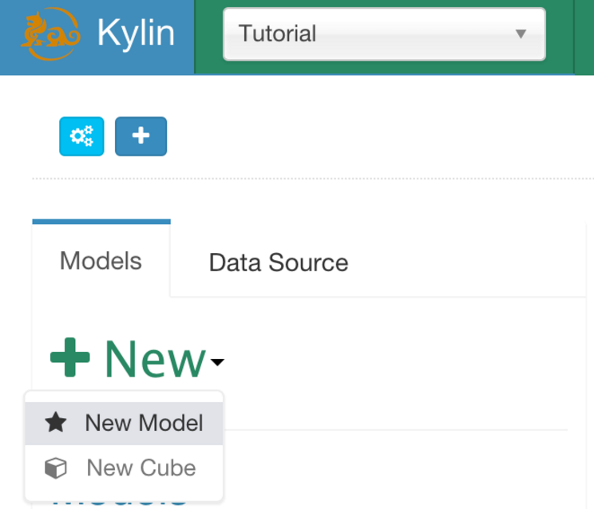
新建模型

Slide 8
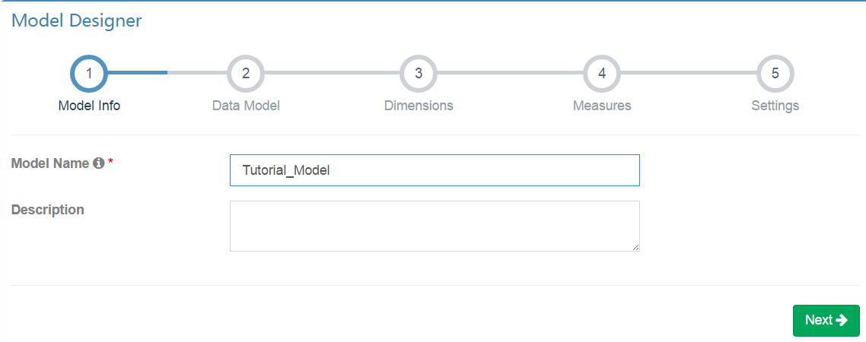
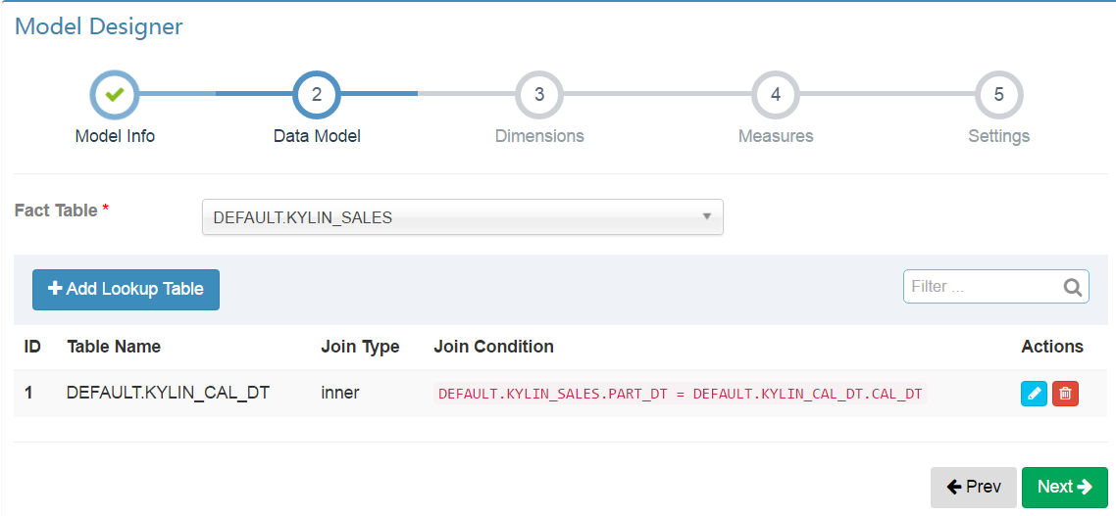
输入模型名称
配置事实表和维表

Slide 9
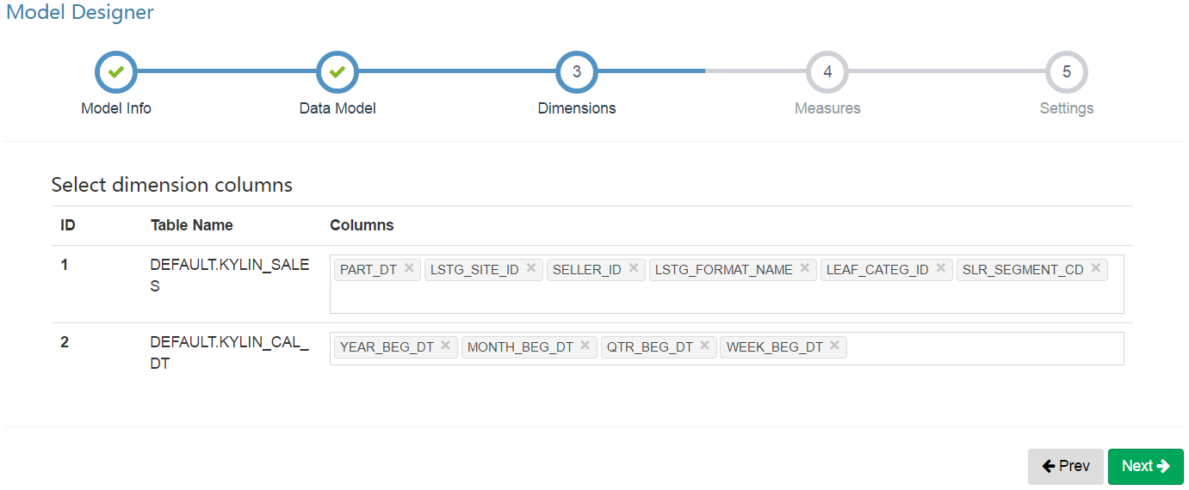
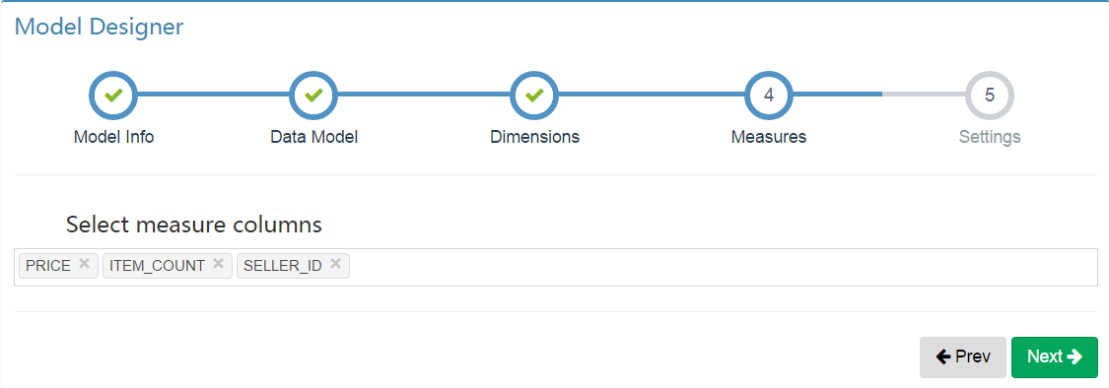
配置维度
配置度量

Slide 10
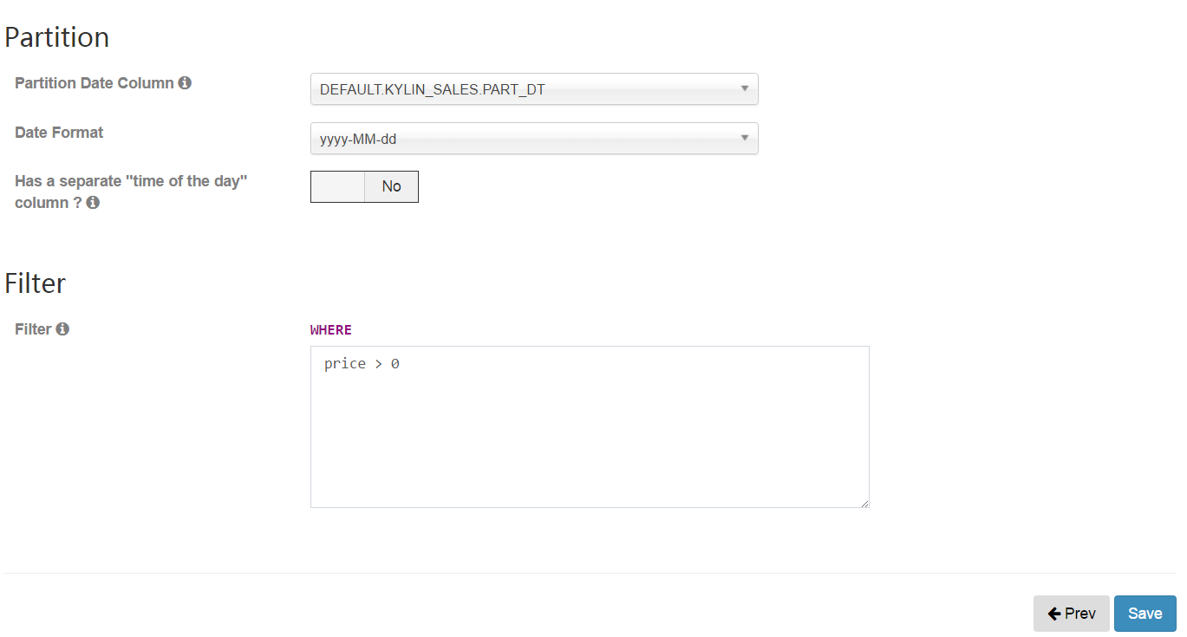
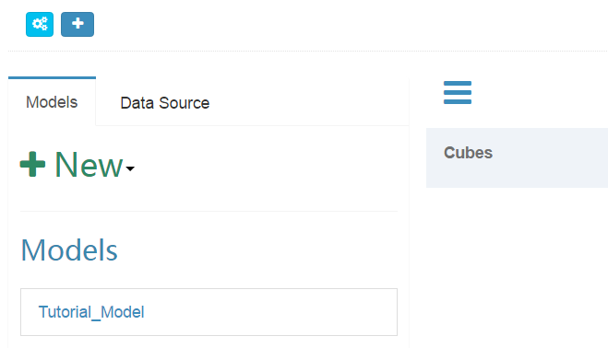
如果事实表是分区表，选择分区字段，并可以在Filter栏输入过滤条件筛选脏数据
这样就创建好一个Tutorial_Model
数据模型了

Slide 11
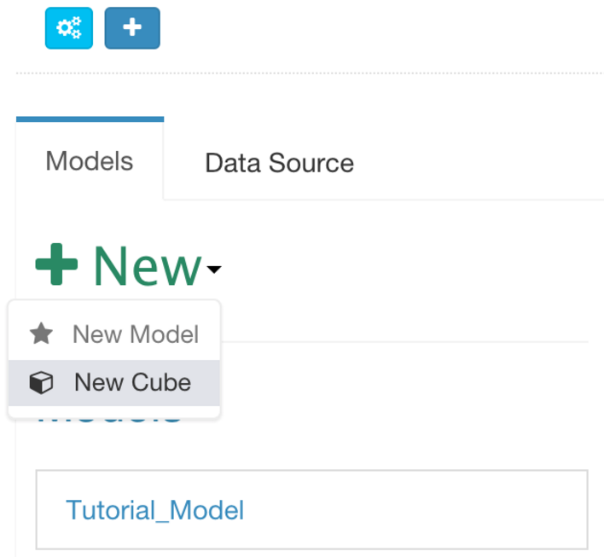
创建CUBE
新建cube

Slide 12
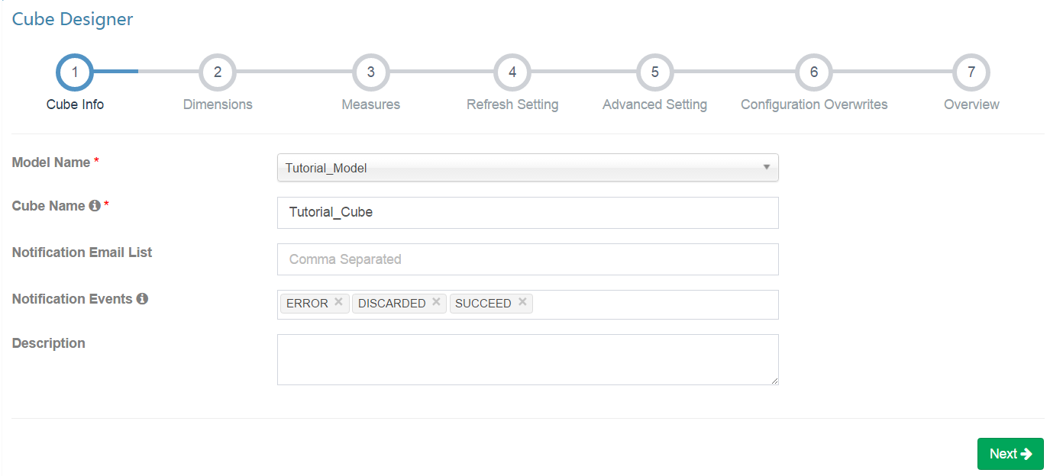
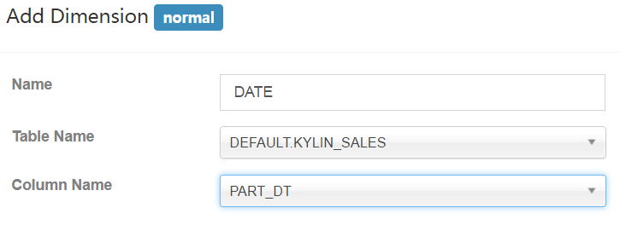
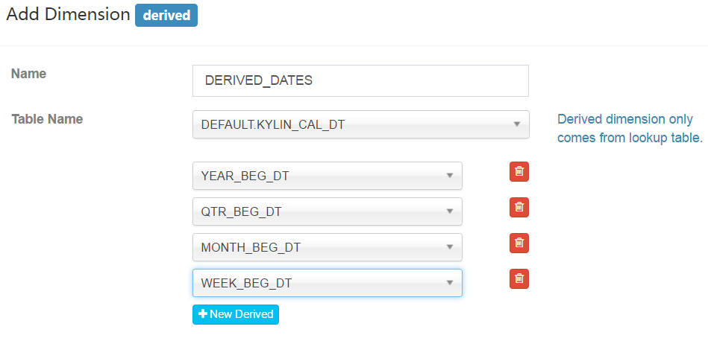
输入Cube名称
添加正常维度
添加推导维度，可选

Slide 13
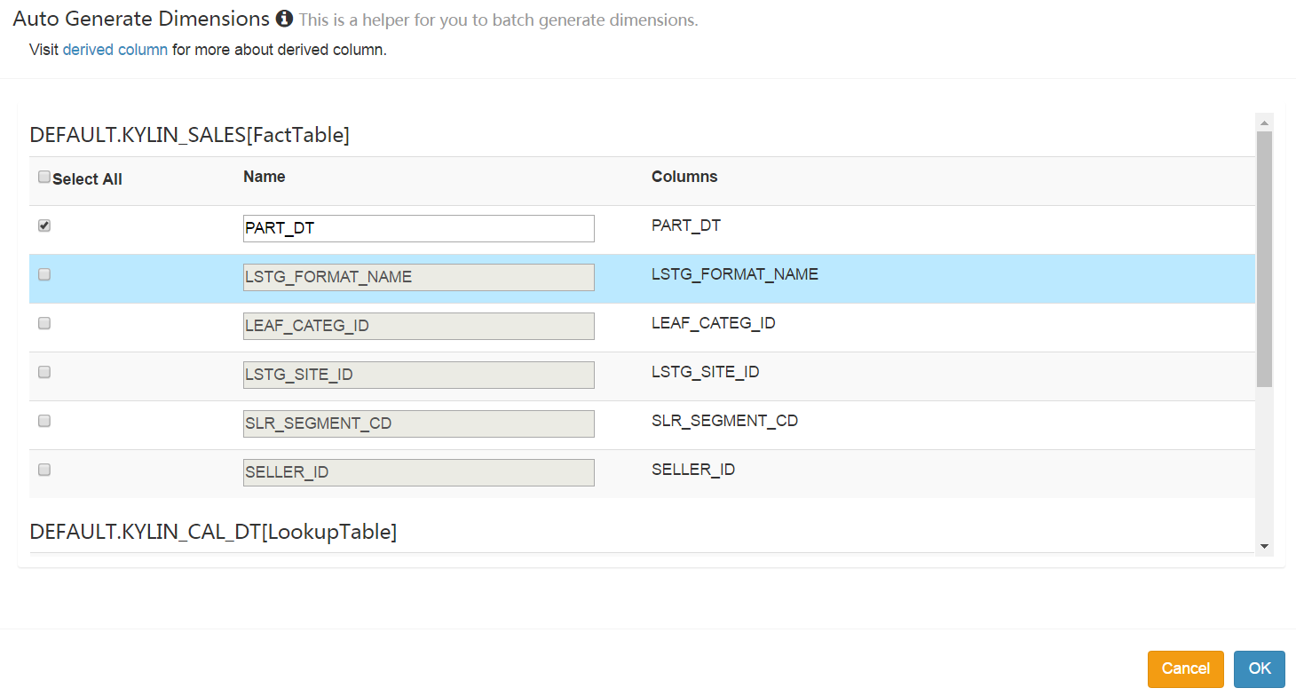
或者选择自动批量产生维度

Slide 14
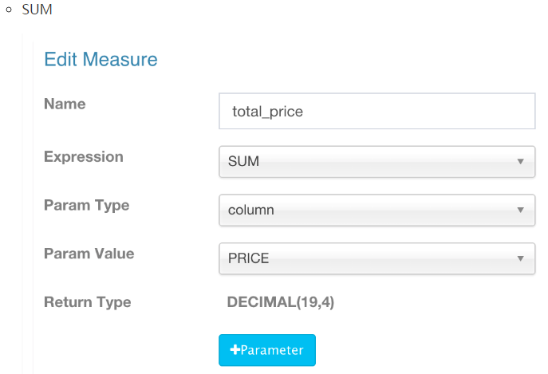
配置度量
支持的度量类型：SUM, MAX, MIN, COUNT, COUNT_DISTINCT和TOP_N，其中选择
COUNT_DISTINCT和TOP_N时需要慎重考虑，因为它们对cube大小影响非常大。

Slide 15
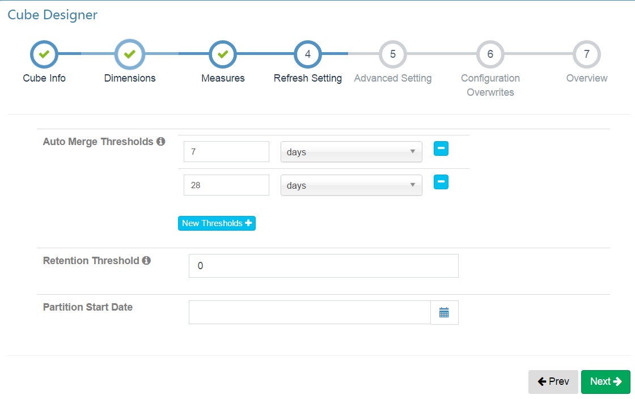
设置cube刷新频率
Notes:
Auto Merge Thresholds：自动合并小segments到中和大segment里。
Retention Range (days)：保留segment的时间长度，超过时间则会清除，0代表关闭该功能。
Partition Start Date：cube开始的日期。

Slide 16
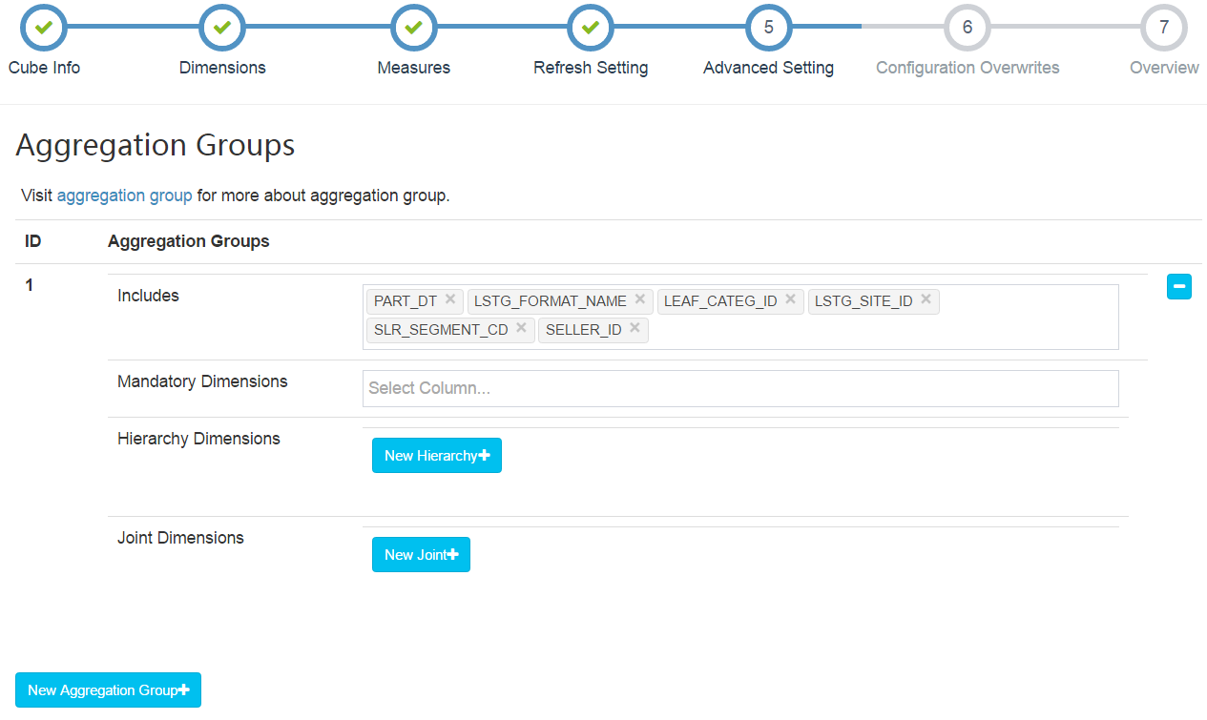
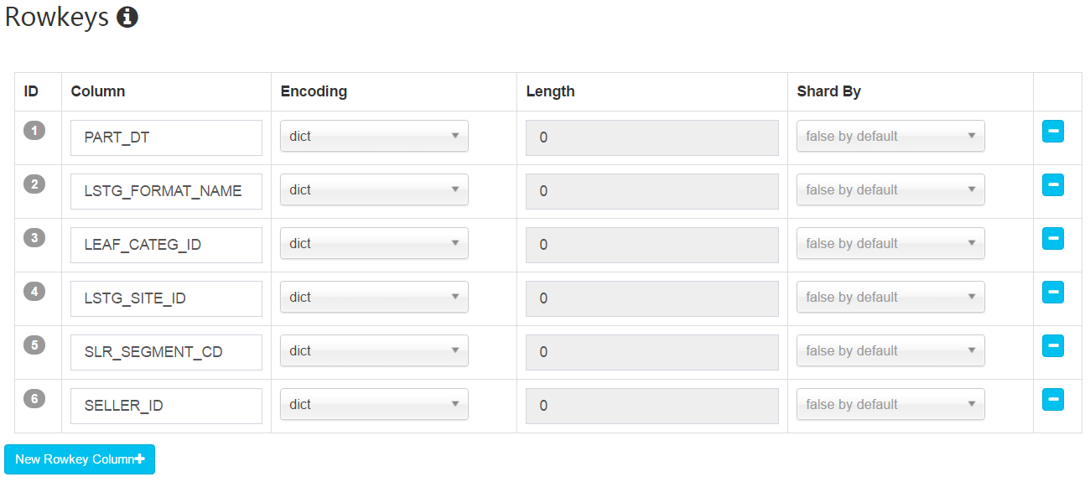
高级设置
Notes:
Mandatory Dimensions：聚合时必须出现的维度字段。
Hierarchy Dimensions：几个维度为层级关系，父级存在才能使子级有意义，比如国家-》城市。
Joint Dimensions：所指定的维度必须同时出现，或者同时不出现。
Rowkeys：设计应该把基数大的字段放最前面，利于数据平均分布。
Aggregation Groups：维度聚合组，可定义多个自定义维度组，实现更灵活的语义从而减少cuboid数量。（多个AGG出现重复cuboid只计算一次）

Slide 17
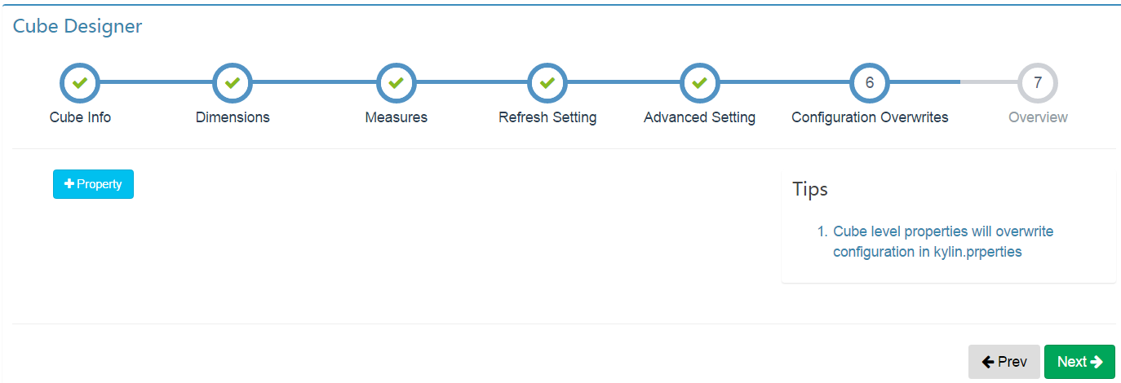
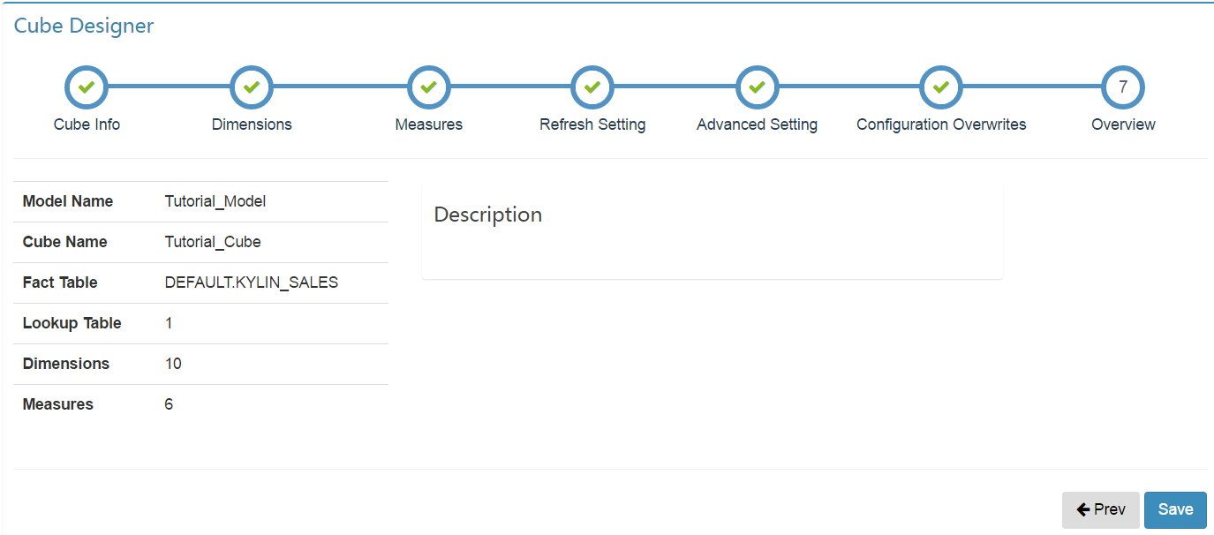
高级设置&概览

Slide 18
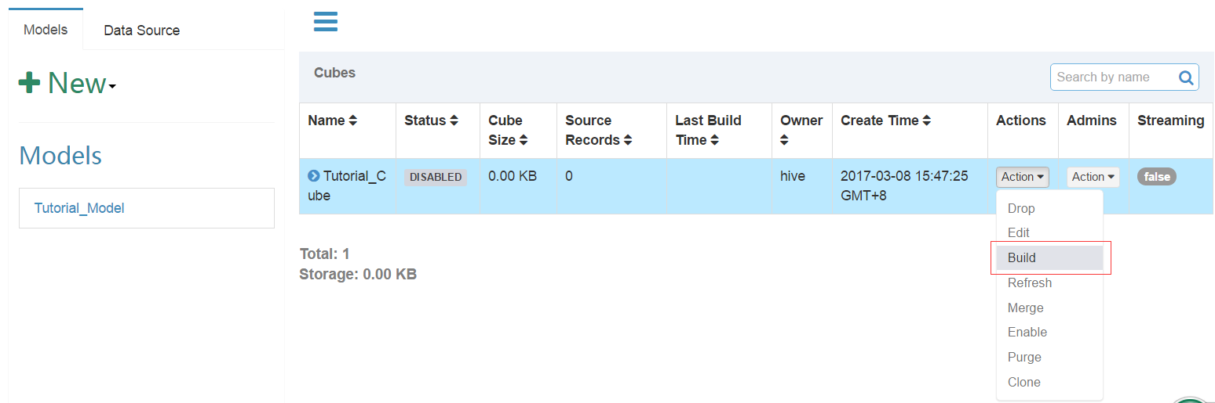
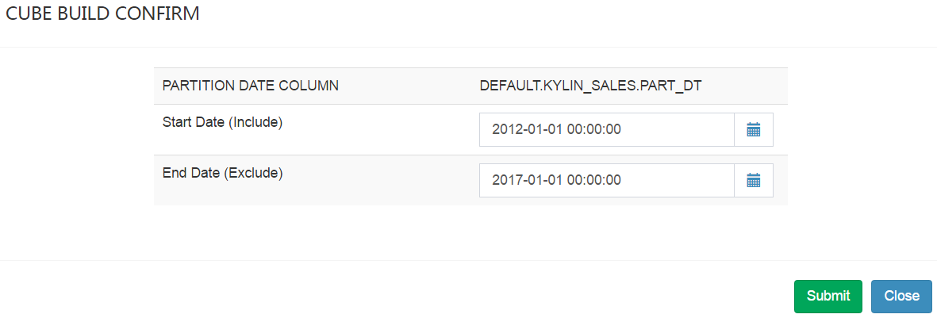
构造Cube
在Model页选择前面创建的cube，选择Actions->Build
选择cube构造时间范围

Slide 19
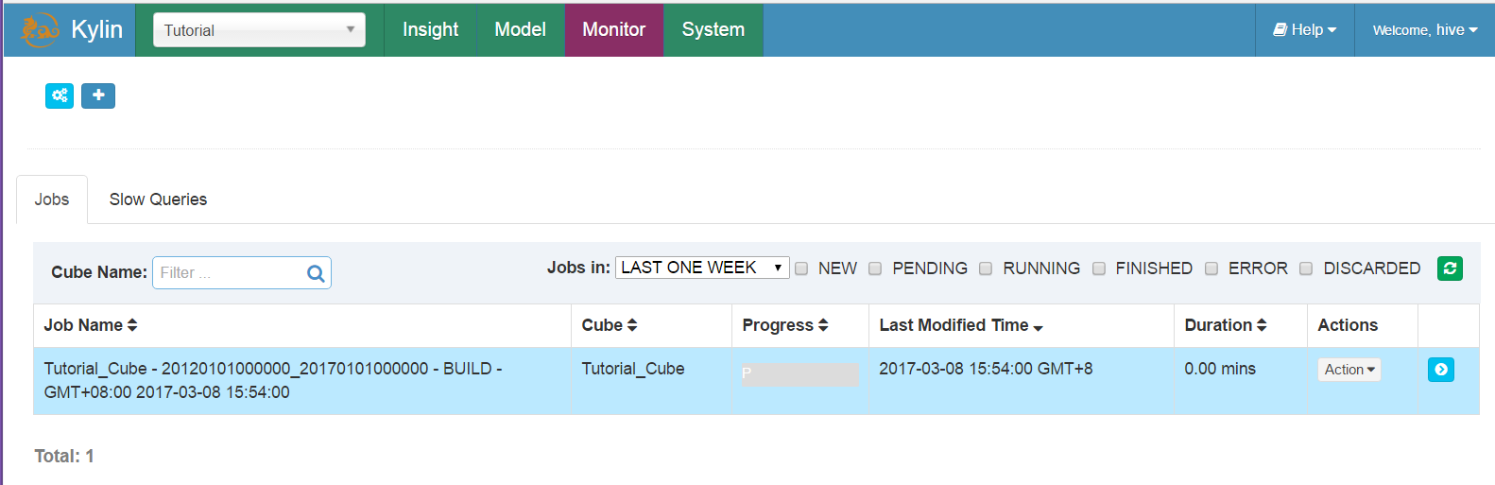
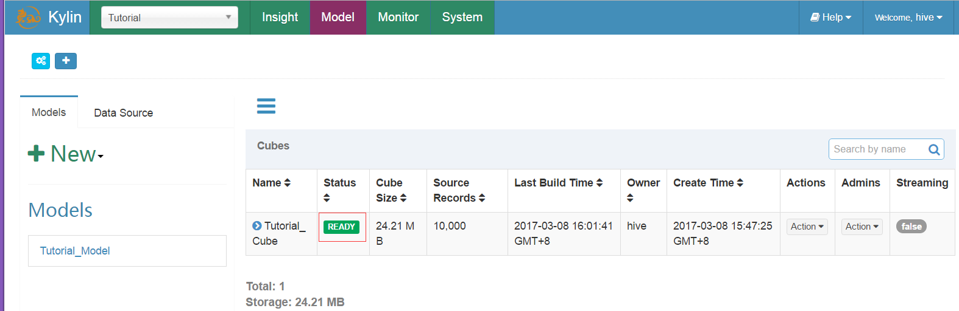
选择Monitor tab，可以监控cube构建作业运行进度
运行结束之后，status会变成READY，这样就完成了cube构建

Slide 20
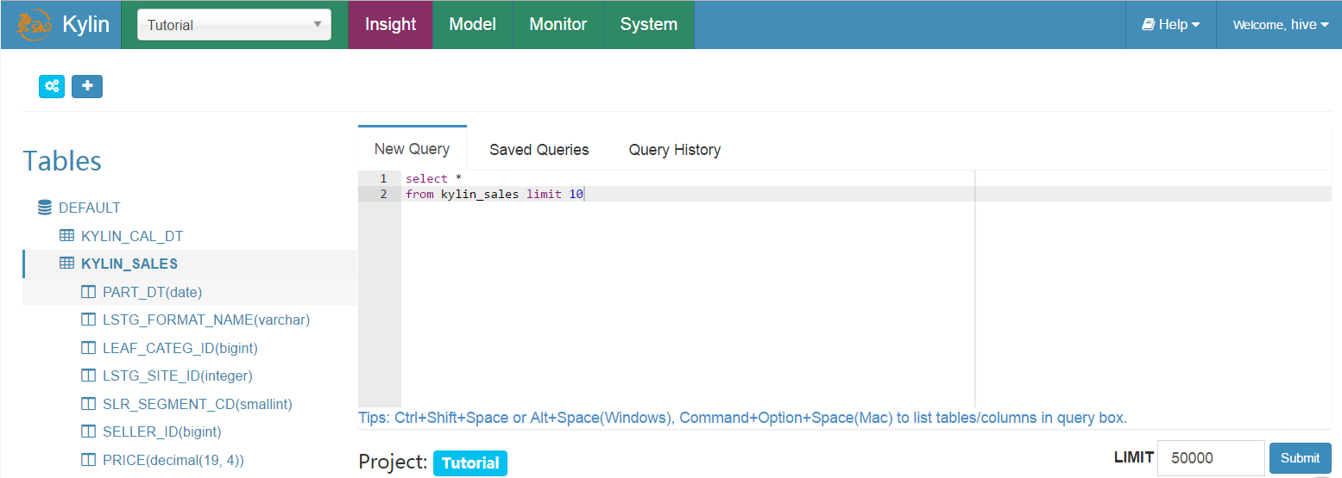
使用cube，进入Insight tab可以使用SQL进行统计分析

Slide 21
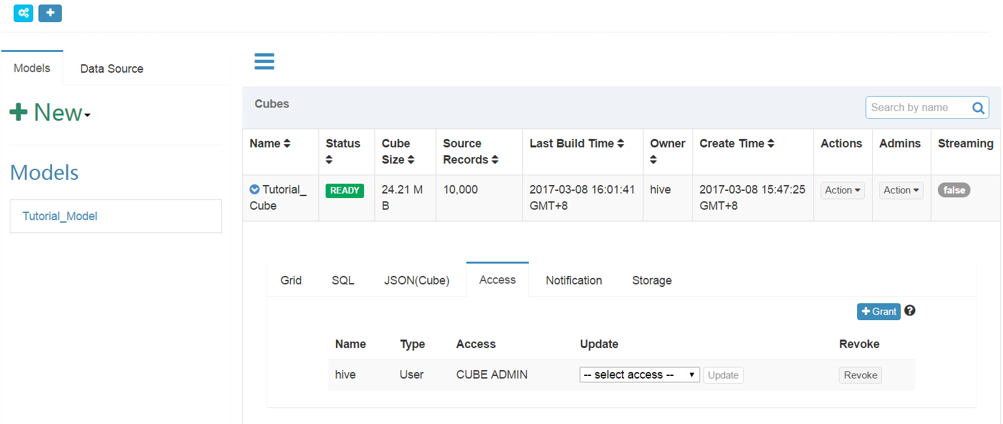
权限控制
Cube可以根据用户和角色组进行赋权，点击+Grant进行赋权
Notes:
自动进行refresh
1.定时调用kylin RESTful API。
API地址：http://kylin.apache.org/docs16/howto/howto_use_restapi.html
2.使用kylin client tool写成脚本，配置到调度系统或者crontab里。

Slide 22
延伸阅读
http://kylin.apache.org/docs16/howto/howto_optimize_cubes.html（cube设计优化）
http://kylin.apache.org/docs16/howto/howto_optimize_build.html（cube构建优化）

Slide 23
F
Q&A
谢谢观赏！

